Slide 1

Notes:
NAO MEXER NESSE SLIDE - FIXO

Slide 2
Desde 1987, somos a referência em pisos esportivos e comerciais no Brasil para quem procura agilidade, alta qualidade e experiência impecável. Acreditamos que um mundo com mais esporte, movimento e vibração só tem a ganhar.
Com a Playpiso, dá jogo.
Notes:
NAO MEXER NESSE SLIDE - FIXO

Slide 3
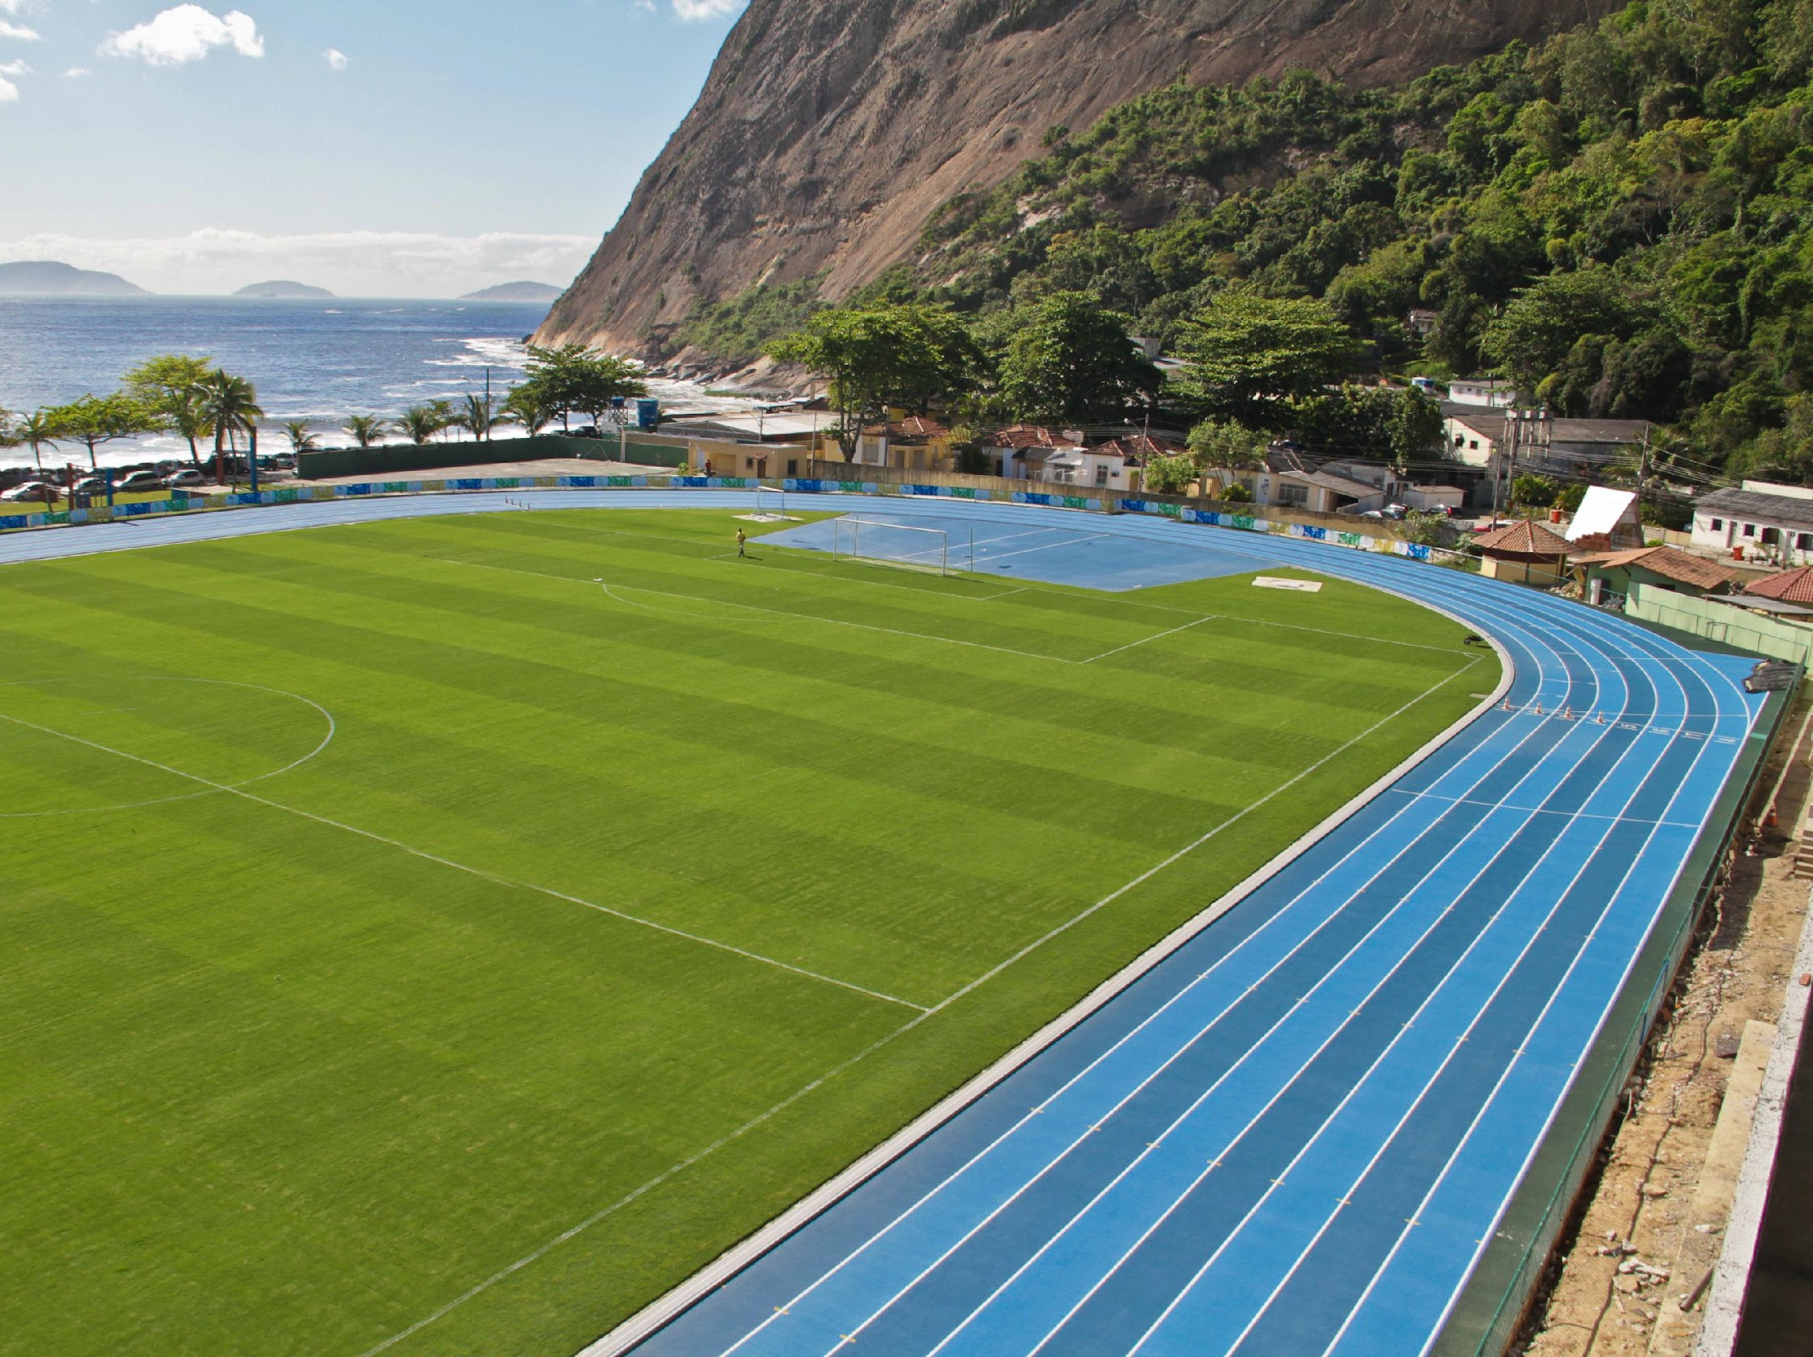
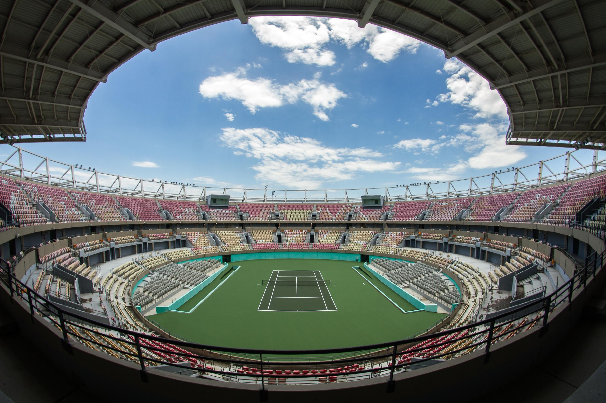
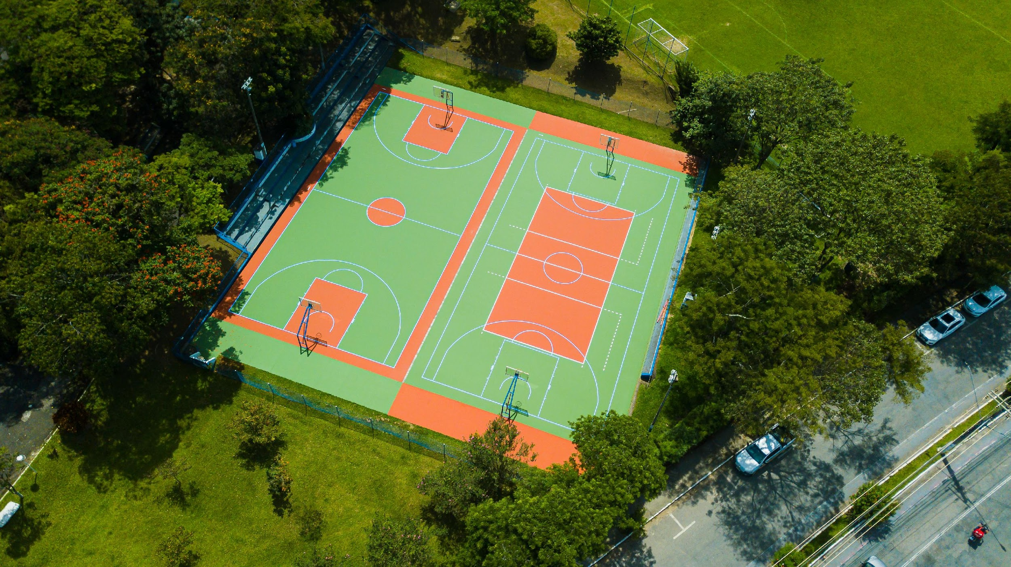
Notes:
NAO MEXER NESSE SLIDE - FIXO

Slide 4



VAI NO DETALHE
JOGA BONITO
FAZ ACONTECER
Pra gente, todo detalhe importa. Desde o entendimento profundo do local e das condições onde o piso será instalado ao olhar rigoroso para cada especificação técnica. Levamos nossa experiência e tecnologia para tudo que falamos.
A gente tem um jeito de fazer único, que nasce do nosso olhar cuidadoso, do nosso apuro estético e da nossa vivência em diferentes tipos de projetos. Quem joga em um piso nosso sabe que ele foi feito pensando em quem usa.
Nossa história está aí para provar: somos capazes de realizar projetos de diferentes complexidades com qualidade, segurança e ritmo. Encaramos todos os desafios porque temos conhecimento para torná-los possíveis.
Notes:
NAO MEXER NESSE SLIDE - FIXO

Slide 5



Desde 1990, somos representantes oficiais da MONDO, fornecedora das pistas de atletismo utilizadas nas últimas 13 Olimpíadas, além de sermos também homologados como piso oficial da CBAt (Confederação Brasileira de Atletismo), CBT (Confederação Brasileira de Tênis) e da Federação Paulista de Volleyball
Quem joga com a gente.
Notes:
NAO MEXER NESSE SLIDE - FIXO

Slide 6

Dados
Nome {{ nome_razao_social }} | Contato {{ nome_contato }}
Endereço {{ endereco_obra }}
Telefone {{ telefone }} | E-Mail {{ email }}
Local da obra {{ local_obra }}
Projeto
Investimento
Pagamento
Prazos
Garantia
Regras
Proposta
P
Solicitação
dd/mm/aa
Envio
xx/xx/xx
Notes:
MEXER APENAS NAS INFORMAÇÕES EM PRETO, NÚMERO DA PROPOSTA E DATAS.
NÃO DESCONFIGURAR NADA! ]

Slide 7
Sumário
1. Projeto – {{ sumario }}
2. Investimento
3. Condições de Pagamento
4. Prazos
5. Garantia
6. Responsabilidades da Contratada
7. Responsabilidades do Contratante
8. Considerações Gerais
Projeto
Investimento
Pagamento
Prazos
Garantia
Regras
Notes:
MEXER APENAS NAS INFORMAÇÕES EM PRETO, NÚMERO DA PROPOSTA E DATAS.
NÃO DESCONFIGURAR NADA!

